Slide 1
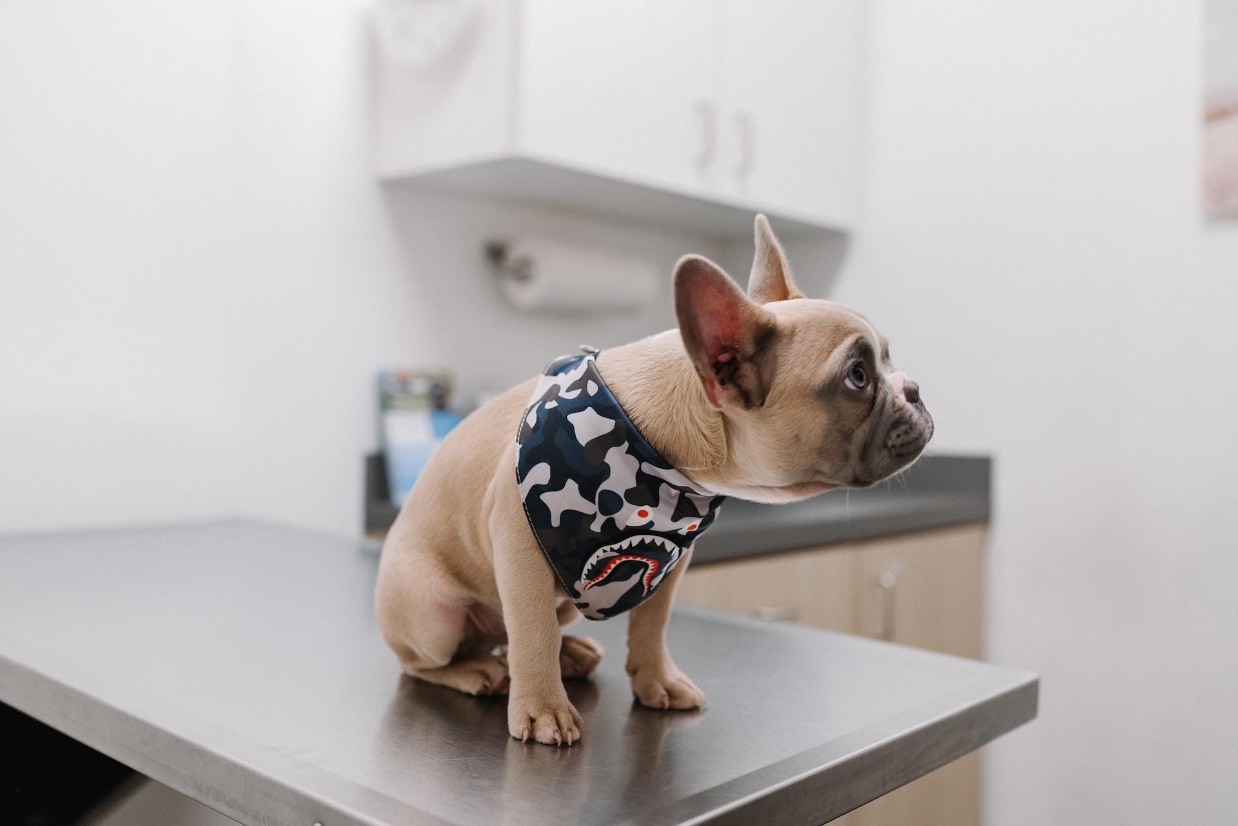
Ⅳ
Chapter
기능 구현
홈펫케어(Home Pet Care)
프로젝트

Slide 2
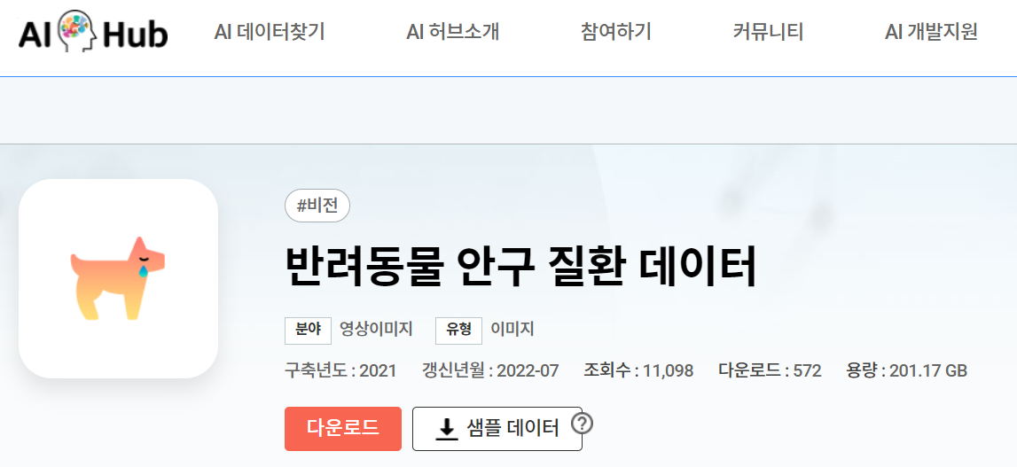
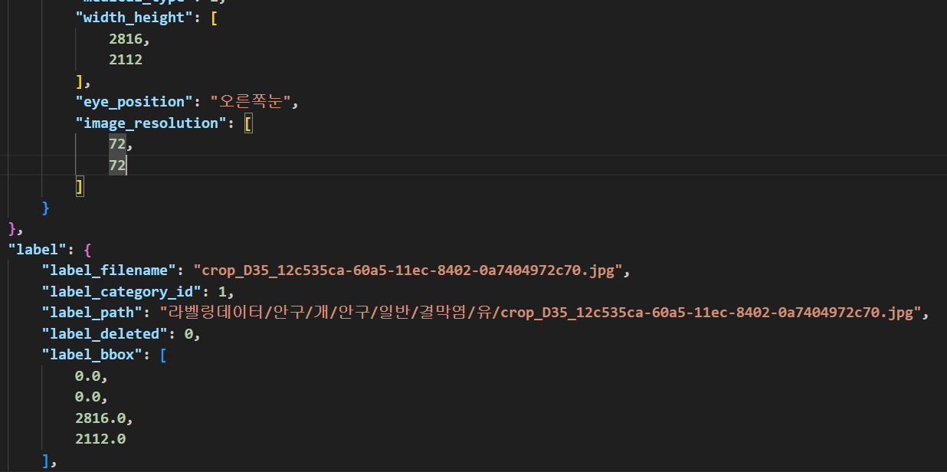

Ⅰ
Chapter
Ⅱ
Chapter
Ⅲ
Chapter
Ⅳ
Chapter
Ⅴ
Chapter
프로젝트 개요
팀원 소개
개발환경/과정
기능 구현
마치며
3. 동물 안구 진단
AI 허브 데이터셋 확보
제공된 데이터 확인 및 사용을 위한 데이터 분석
제공 데이터 확인
JSON 파일로 질병 데이터 제공
질병 증상별 폴더로 구분
증상과 무증상 파일이 같은 비율
총 200기가 이상의 크기
라벨링 분석
JSON 파일의 데이터 확인
질병명 제공
해당 라벨링과 매치 되는 이미지 파일명 존재
라벨 박스의 크기가 실제 이미지 크기를 넘는 경우 존재
전처리
모델에서 사용 처리 가능한 이미지 크기로 리사이즈
모델에 맞는 라벨 파일 생성
모든 데이터를 넣고 학습 시켰을 때, 높은 정확도를 가지는 질병 6개를 선정
질병마다 1개의 모델 학습
홈펫케어(Home Pet Care) 프로젝트

Slide 3
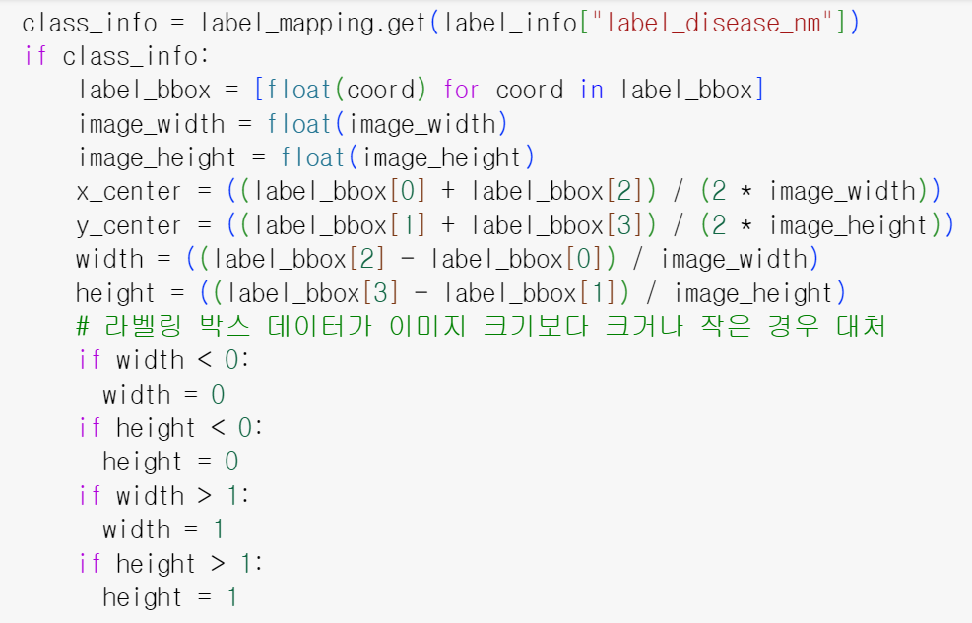
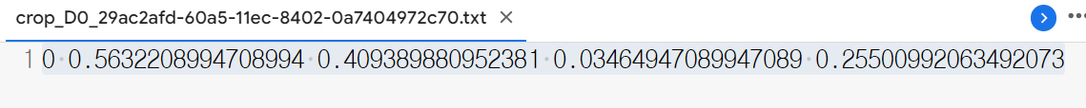
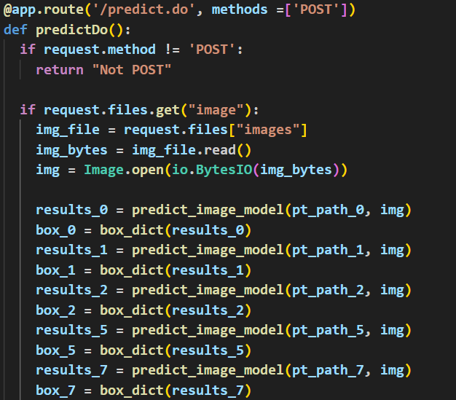
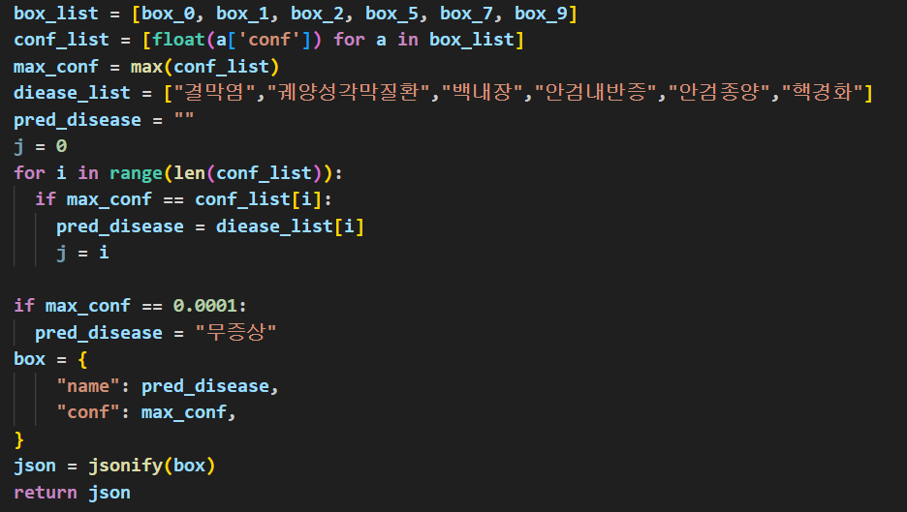
Ⅰ
Chapter
Ⅱ
Chapter
Ⅲ
Chapter
Ⅳ
Chapter
Ⅴ
Chapter
프로젝트 개요
팀원 소개
개발환경/과정
기능 구현
마치며
3. 동물 안구 진단
YOLOv8n 기반 커스텀 모델 학습
YOLO 모델에 맞게 라벨링 변환
Flask 서버 구축 및 가장 높은 정확도의 모델의 탐지 결과 전송
홈펫케어(Home Pet Care) 프로젝트

